Slide 1
chrome driver_更新手順
Webアプリケーション開発演習

Slide 2
はじめに
Webアプリケーション開発演習
研修ガイダンス
webアプリケーション開発演習では、自動テストを利用します。
自動テストではwebブラウザのGoogle Chromeを利用するため、プロジェクト内に「chrome driver」（テスト実行用のファイル）を追加する必要があります。
この資料では、 chrome driverをダウンロードし、プロジェクトに反映させてテストを実行可能にする手順をご紹介します。

Slide 3
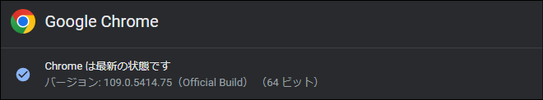
chrome driverの更新手順①
Webアプリケーション開発演習
研修ガイダンス
使用しているGoogleChromeの右上のアイコン をクリックします。
[ヘルプ] > [Google Chromeについて]をクリックします。
表示された画面の「バージョン」を確認します。

Slide 4
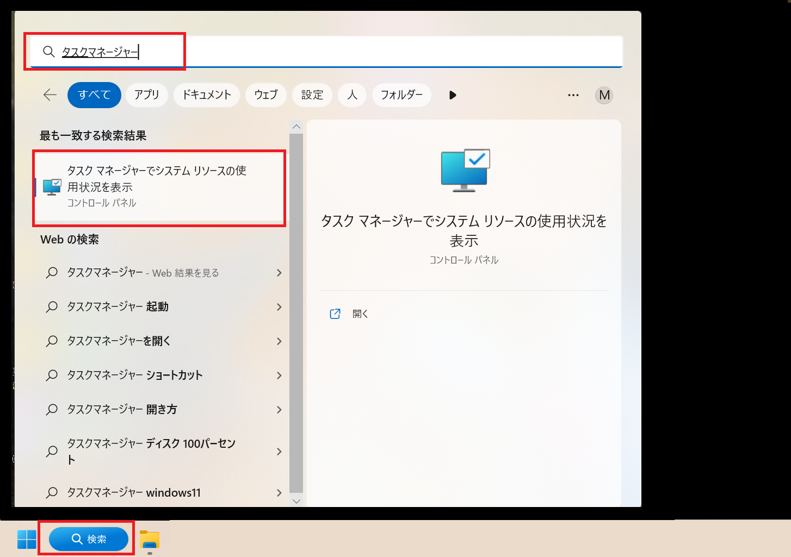
chrome driverの更新手順②
Webアプリケーション開発演習
研修ガイダンス
Eclipseでプロジェクトを実行している場合は停止する。
PCで開いているGoogle のブラウザを閉じる。
タスクマネージャーを開く。
デスクトップ左下の「検索」をクリックする。
検索窓に「タスクマネージャー」と入力する。
「タスクマネージャーでシステムリソースの使用状況を表示」を選択する。

Slide 5
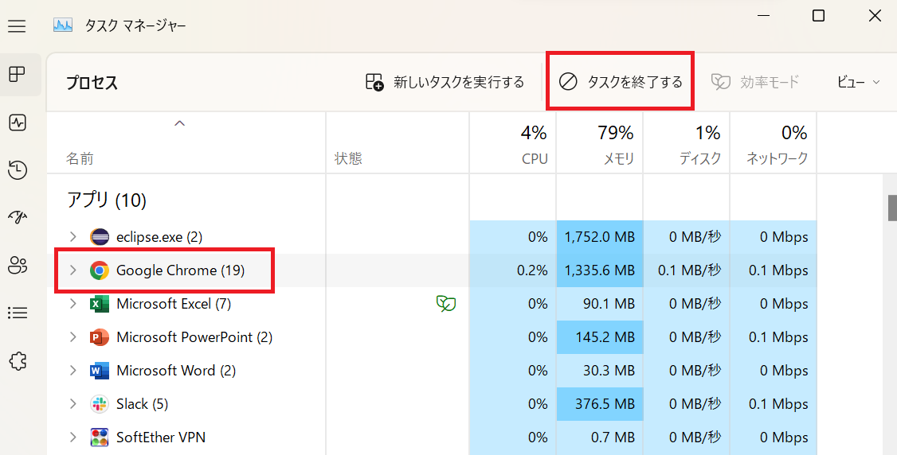
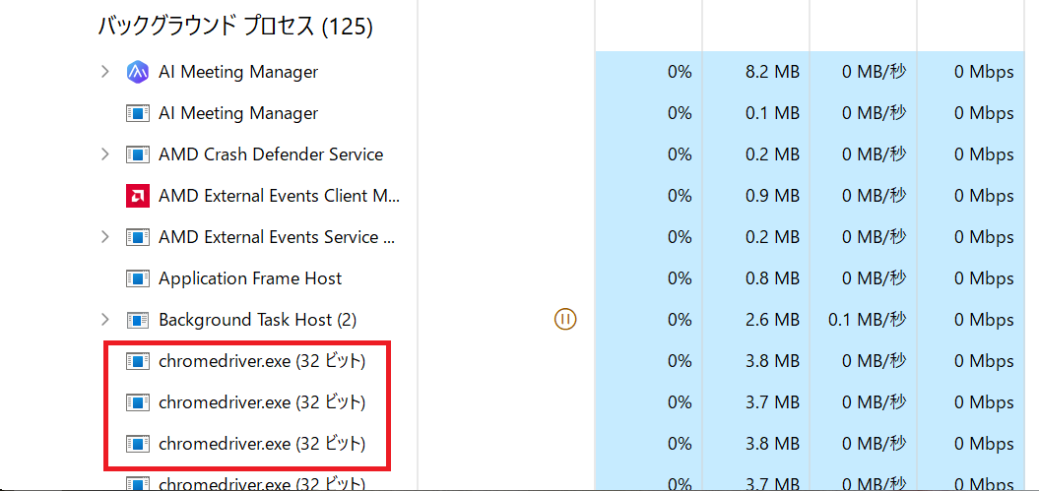
chrome driverの更新手順③
Webアプリケーション開発演習
研修ガイダンス
タスクマネージャーの「アプリ」で起動しているGoogle Chromeと、「バックグラウンド プロセス」で起動しているchromedriver.exeを選択し、「タスクを終了する」をクリックする。
※Googleを開いていない場合は「アプリ」
と「バックグラウンド プロセス」に
chromeは表示されないので、
「タスクを終了する」は不要です。
タスクマネージャーを閉じる。

Slide 6
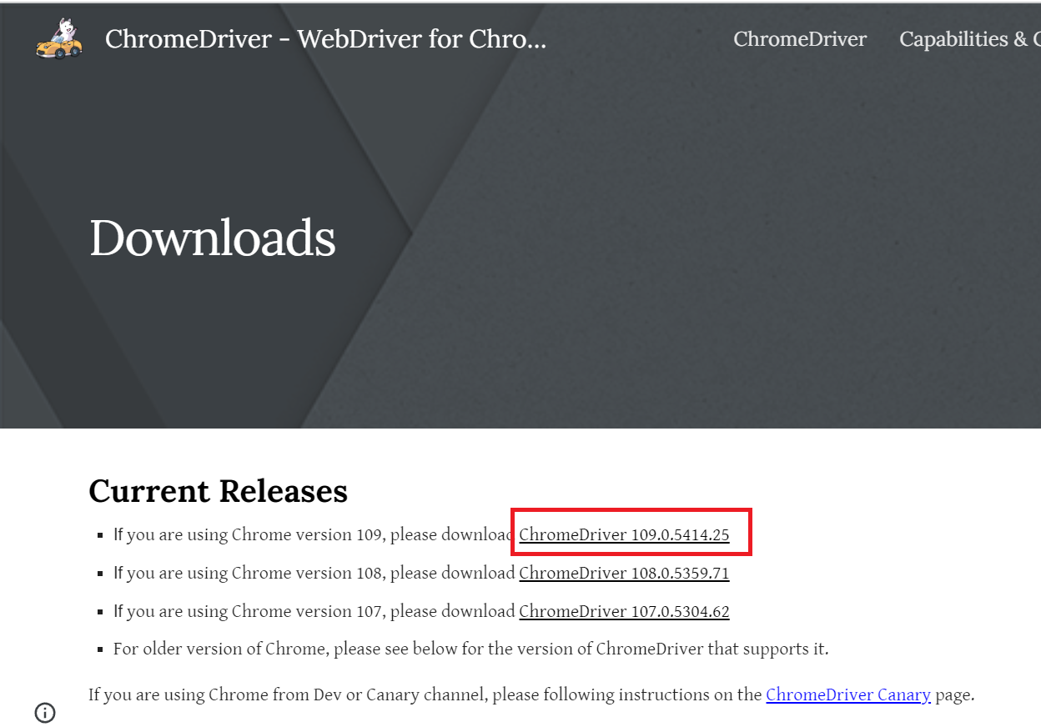
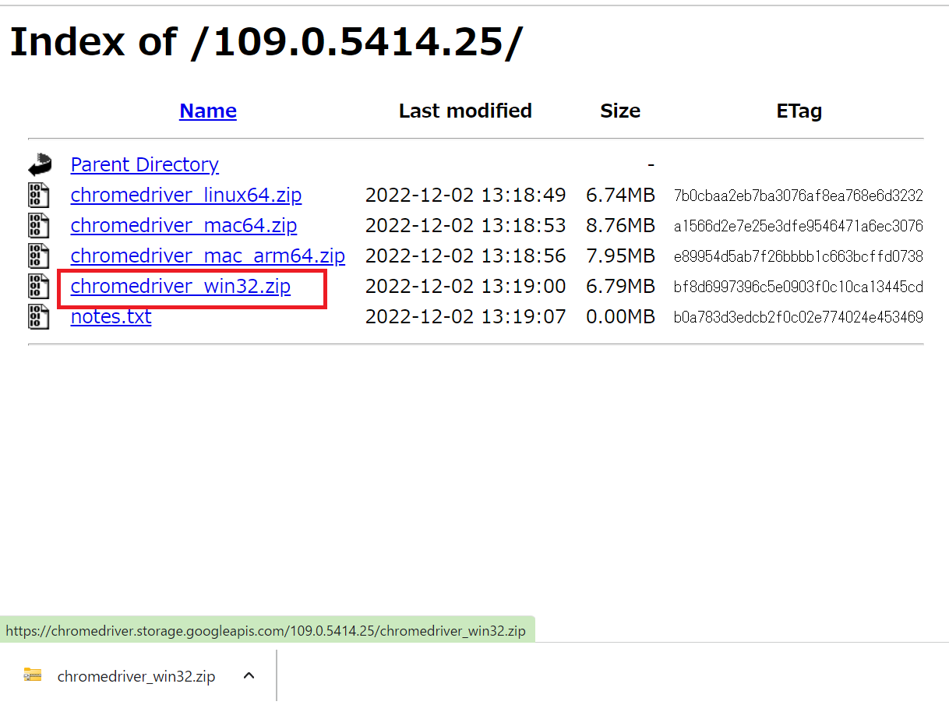
chrome driverの更新手順④
Webアプリケーション開発演習
研修ガイダンス
下記サイトにアクセスし、chrome driver_win32.zipをダウンロードする。例：更新手順①で確認したGoogleChromeのバージョンが「109」である場合は、「109」に該当するchrome driverを選択してください。（ブラウザとツールバージョンを一致させる必要があります。）
https://chromedriver.chromium.org/downloads

Slide 7
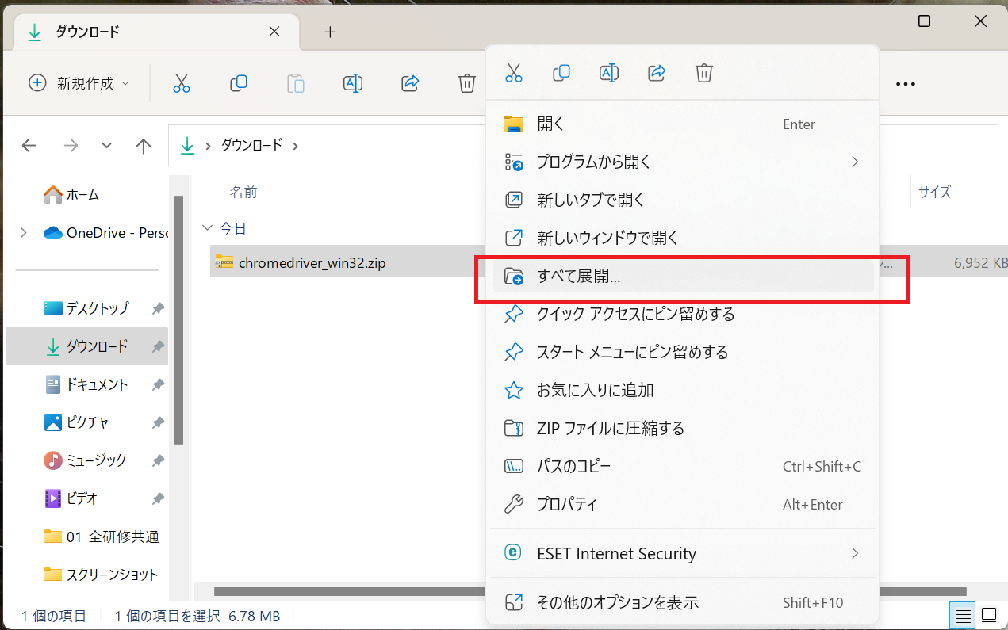
chrome driverの更新手順⑤
Webアプリケーション開発演習
研修ガイダンス
ダウンロードしたchrome driver_win32.zipを展開する。

Slide 8
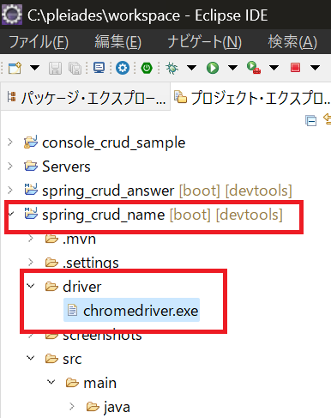
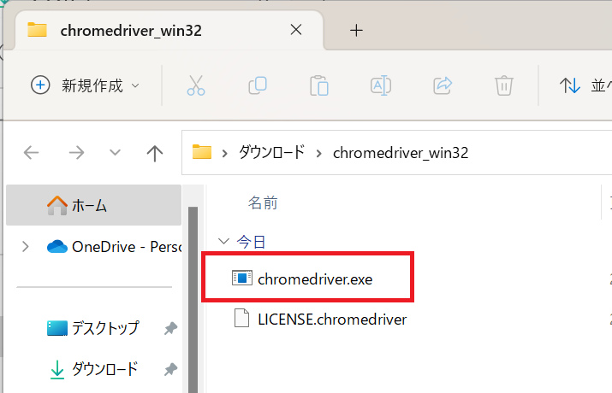
chrome driverの更新手順⑥
Webアプリケーション開発演習
研修ガイダンス
Eclipseを開き、プロジェクトプロジェクト内の「driver」フォルダに「chromedriver.exe」を挿入する。

